Slide 1
ثياتيرا: متورطة ومع ذلك غير أخلاقية
رؤيا 2: 18- 29
ريك جريفيث. كنيسة الطرق المتقاطعة الدولية• BibleStudyDownloads.org

Slide 2
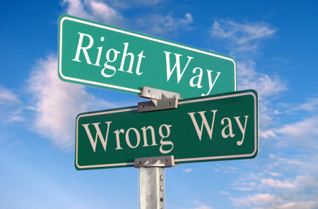
الطريق الصحيح، الطريق الخاطئ
الطريق الصحيح
الطريق الخاطئ

Slide 3
المواد الإباحية

Slide 4
المواد الإباحية
أمريكا مدمنة على
الإباحية
يعد بيع الجنس أحد أقدم الأعمال التجارية في العالم، وفي الوقت الحالي لم تكن الأعمال أفضل في أي وقت مضى. لكن هذا الإدمان الكامل للإباحية ينتشر من شاشات الكمبيوتر والتلفزيون في جميع أنحاء أمريكا إلى المنازل والأسر والزواج في جميع أنحاء البلاد بوتيرة خطيرة.

Slide 5
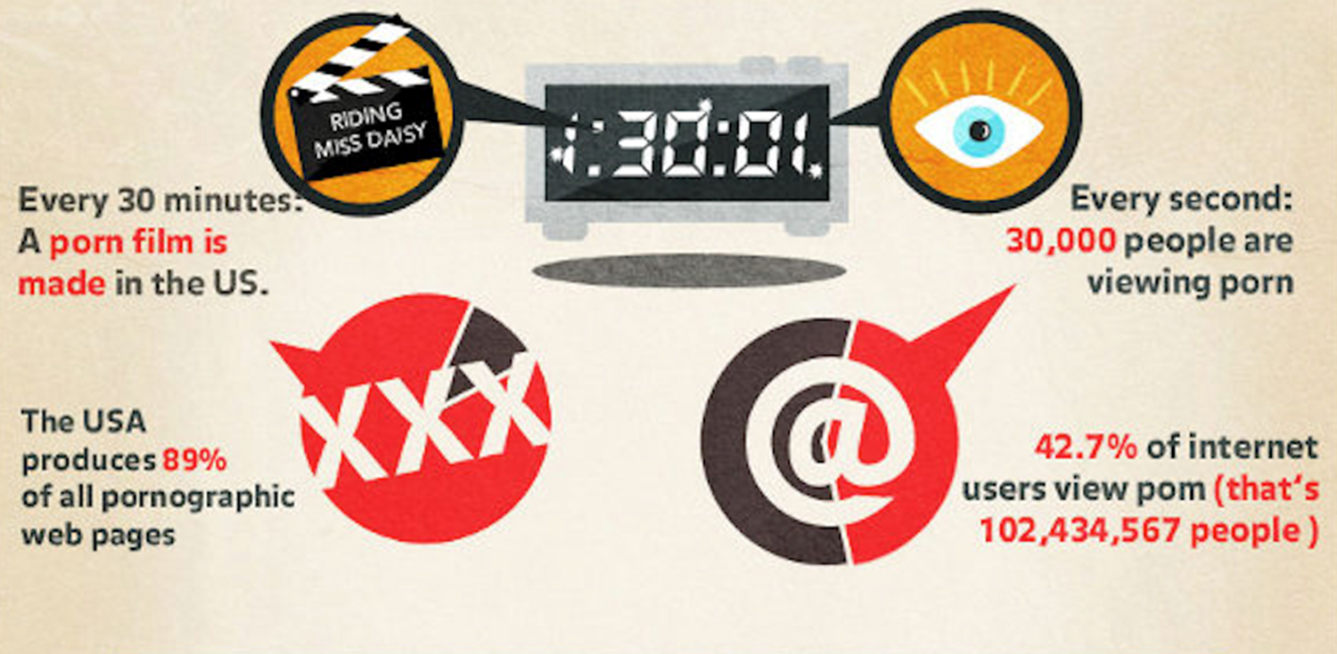
المواد الإباحية
كل 30 دقيقة يتم صناعة فيلم إباحي في الولايات المتحدة
كل ثانية يشاهد 30000 شخص المواد الإباحية
تنتج الولايات المتحدة 89% من كل المواقع الإباحية
7ر42% من مستخدمي الإنترنت يشاهدون المواد الإباحية (هذا يساوي 102434567 شخص

Slide 6
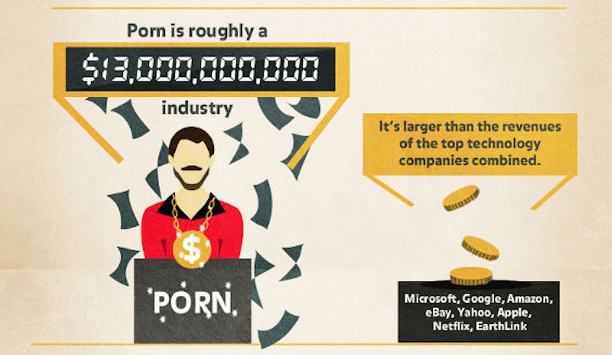
المواد الإباحية
أرباح الإباحية تقريباً
إنها أكبر من إيرادات شركات التكنولوجيا الكبرى مجتمعة.
industry

Slide 7
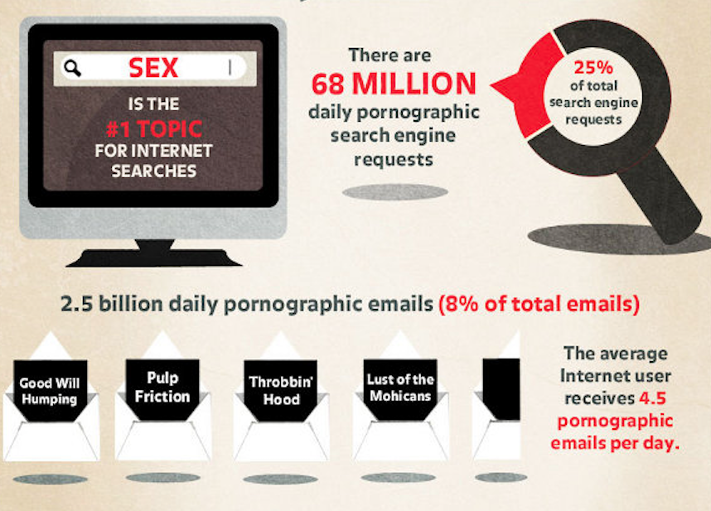
Pornography
هناك
68 مليون طلب بحث يومي عن المواد الإباحية
25% من كل طلبات البحث
هل هو الموضوع الأول في البحث على الإنترنت
5ر2 مليار رسالة إلكترونية إباحية يومياً (8% من مجموع الرسائل الإلكترونية)
مستخدم الإنترنت الطبيعي يستقبل
5ر4
رسالة الكترونية
إباحية يومياً

Slide 8
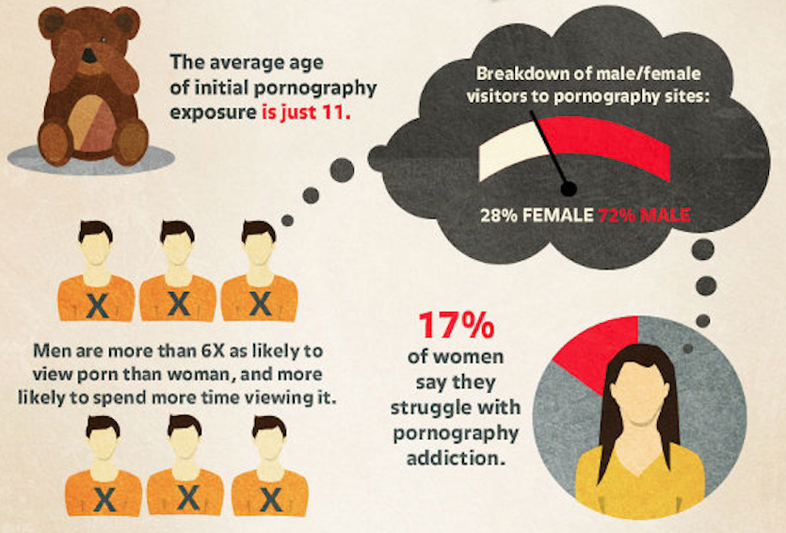
Pornography
متوسط العمر لمستخدم المواد الإباحية المبتدئ هو 11 سنة فقط
توزيع عدد زوار المواقع الإباحية من الذكور والإناث:
28% إناث 72% ذكور
17% من النساء يقولون أنهنَّ يعانين من إدمان الإباحية
الرجال أكثر مشاهدة للمواد الإباحية بنسبة 6 أضعاف من النساء ومن المرجح أن يقضوا وقتاً أطول في مشاهدتها.

Slide 9
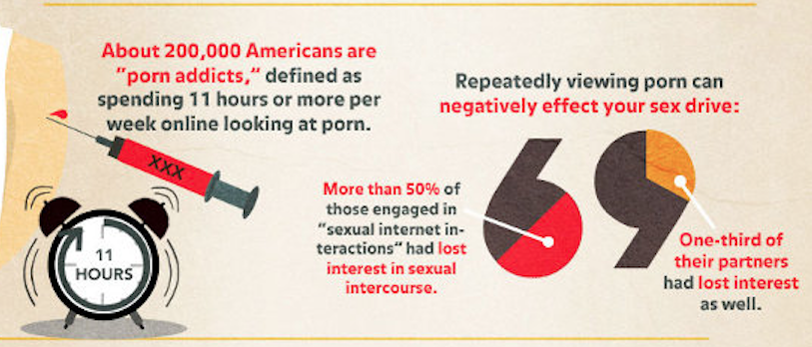
المواد الإباحية
هناك حوالي 200 ألف أمريكي مدمني إباحية: يُعرّفون بأنهم يقضون 11 ساعة أو أكثر أسبوعيًا على الإنترنت في مشاهدة المواد الإباحية.
تكرار مشاهدة المواد الإباحية
يؤثر سلباً على الدافع الجنسي
أكثر من 50% ممن شاركوا في التفاعلات الجنسية عبر الإنترنت فقدوا الإهتمام بالجنس الفعلي
ثلث شركائهم فقدوا الإهتمام كذلك

Slide 10
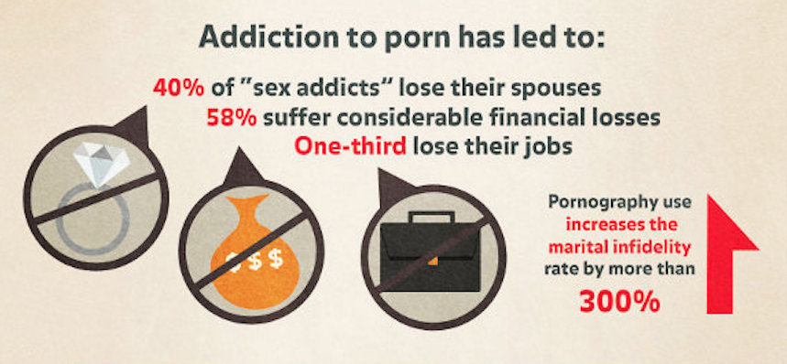
المواد الإباحية
يؤدي إدمان الإباحية إلى :
40% من مدمني الجنس فقدوا شركاء حياتهم
58% يعانون خسارات مالية حقيقية
الثلث خسروا وظائفهم
يؤدي استخدام المواد الإباحية إلى زيادة معدل الخيانة الزوجية بأكثر من
300%

Slide 11
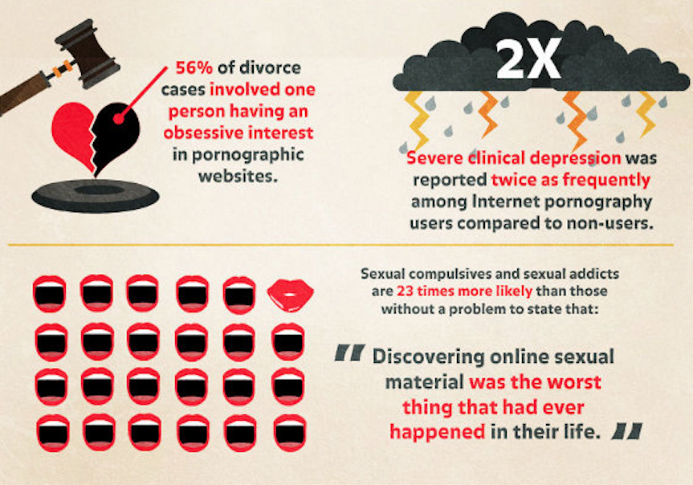
Pornography
56% من حالات الطلاق تتعلق بشخص واحد لديه اهتمام مهووس بالمواقع الإباحية.
تم الإبلاغ عن الإكتئاب السريري الشديد مرتين أكثر بين مستخدمي المواد الإباحية على الإنترنت.
الأشخاص الذين يعانون من القهريات الجنسية والمدمنين هم أكثر عرضة بنسبة 23 مرة من أولئك الذين لا يعانون من مشكلة لقول ما يلي:
كان اكتشاف المواد الجنسية عبر الإنترنت أسوأ شيء حدث على الإطلاق في حياتهم.

Slide 12
المواد الإباحية
من الرجال في سن 18-24 زاروا مواقع إباحية بشكل شهري

Slide 13
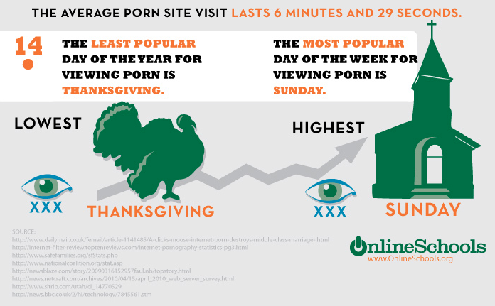
المواد الإباحية
تستمر زيارة موقع AVE PORN لمدة 6 دقائق و29 ثانية.
اليوم الأقل شعبية في العام لمشاهدة المواد الإباحية هو عيد الشكر.
اليوم الأكثر شعبية في الأسبوع لمشاهدة المواد الإباحية هو يوم الأحد
الأقل
الأكثر
عيد الشكر
الأحد

Slide 14
المواد الإباحية

Slide 15
الإباحية في الكنيسة

Slide 16
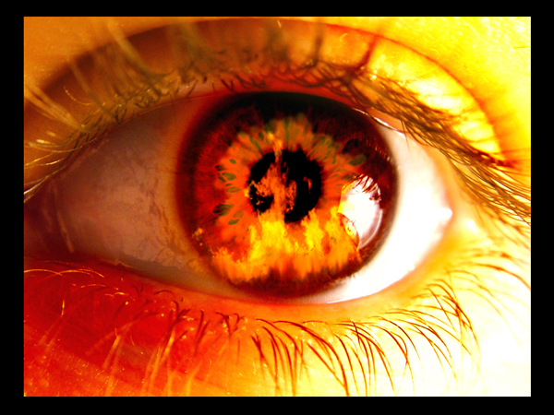
كيف يرد يسوع على الفساد الأخلاقي بين المؤمنين؟

Slide 17
لو كتب يسوع رسالة لكنيستك ما الذي يمكن أن يقوله؟
ر
رؤيا

Slide 18
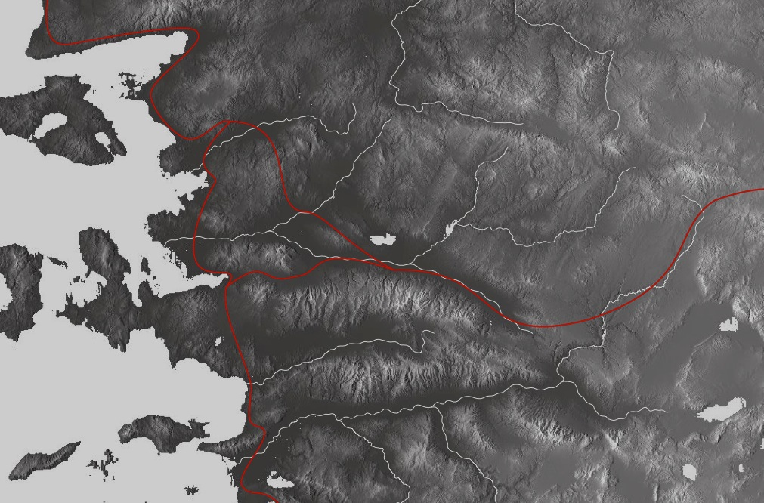
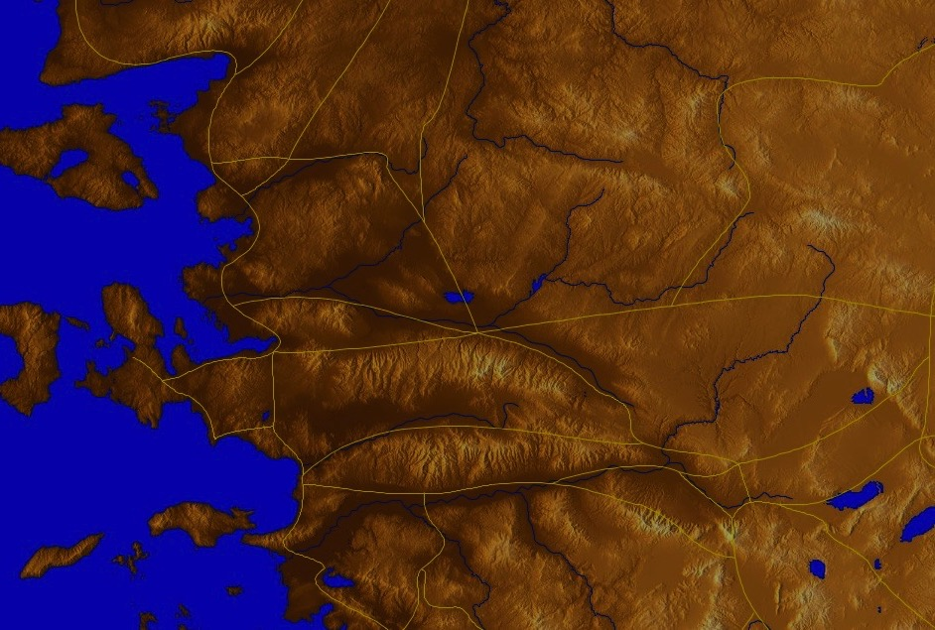
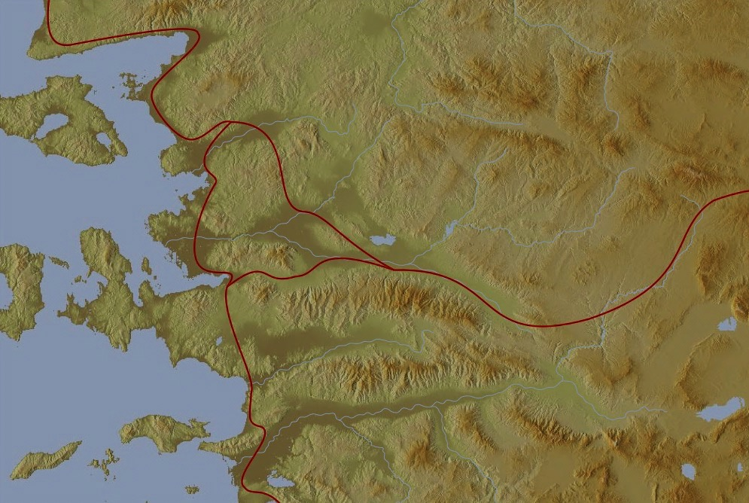
الكنائس السبعة (رؤيا 2-3 )
345
ادراميتيوم
ايزاني
برغامس
ثياتيرا
السنمة
ارثيرا
ساردس
سميرنا
يومينيا
فيلادلفيا
ليبدوس
كلوفون
أفسس
نيسا
لادوكية
هيرابوليس
ترايلس
هيراكليا
افروديسيس
كولوسي
ألاباندا
بطمس
ميليتس
Notes:
لقد صمم المسيح استراتيجية رائعة من خلال ارسال وحيه إلى عاصمة المقاطعة , أفسس . تضمنت رسالة فردية إلينا , بالإضافة إلى رسائل إلى ستة كنائس رئيسية أخرى . لقد نسخ أهل أفسس سفر الرؤيا بأكمله , و أرسلوا النسخ الأصلية إلى مدينة سيمرنا وقامت كنيسة سيمرنا بعد ذلك بعمل نسختها وإرسال النسخة الأصلية إلى برغاموس التي تقع على الطريق الرئيسي إلى الشمال

Slide 19
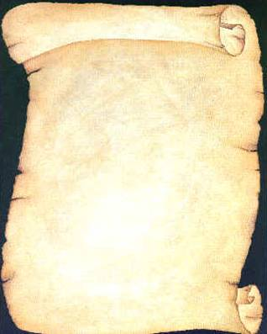
لذلك كتب يسوع للكنائس السبعة (رؤ 2-3)
أفسس
سميرنا
برغامس
ثياتيرا
ساردس
فيلادلفيا
لادوكية

Slide 20
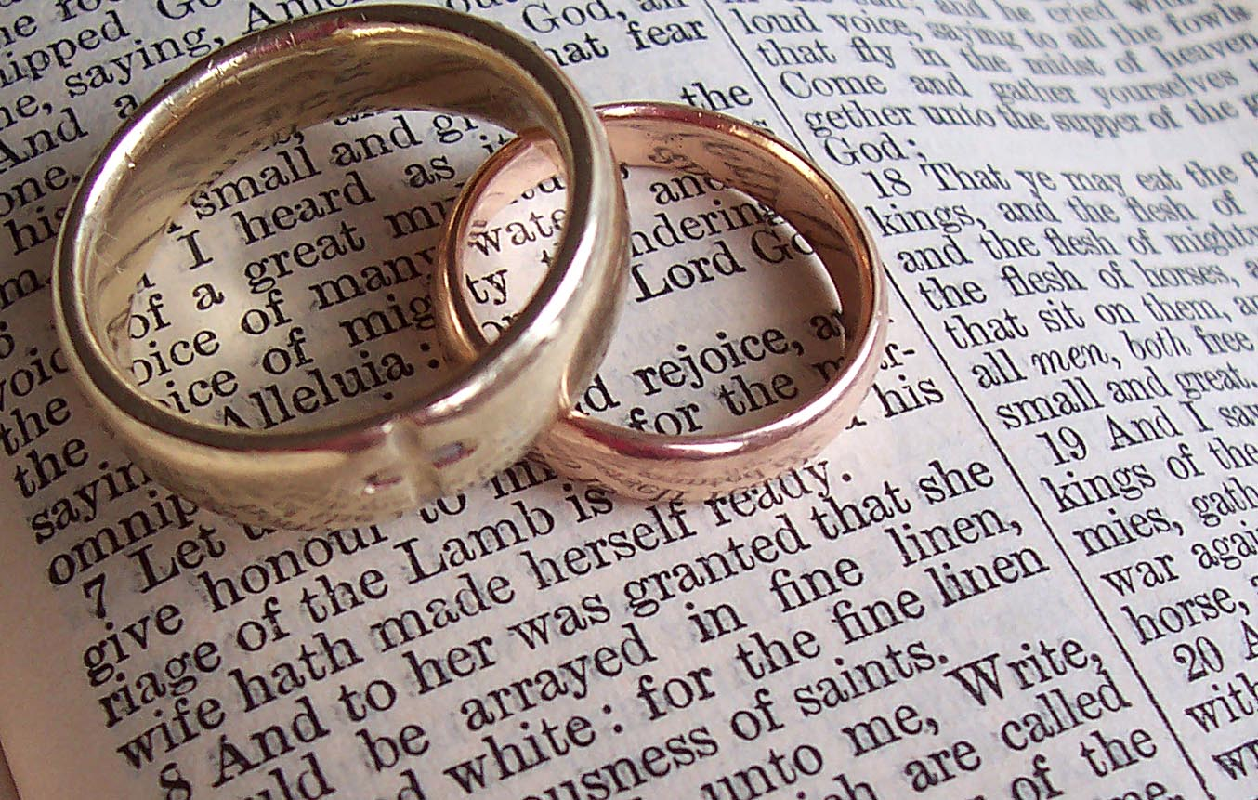
هيكل رؤيا يوحنا 2: 18-29
سلبي
إيجابي
سلبي
إيجابي

Slide 21
كيف يرد يسوع على الفساد الأخلاقي بين المؤمنين؟

Slide 22
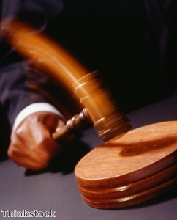
1. يدين يسوع الخطية في المؤمنين (2: 18)

Slide 23
الكنائس السبعة (رؤيا 2-3 )
345
ادراميتيوم
ايزاني
برغامس
ثياتيرا
السنمة
ارثيرا
ساردس
سميرنا
يومينيا
فيلادلفيا
ليبدوس
كلوفون
أفسس
نيسا
لادوكية
هيرابوليس
ترايلس
هيراكليا
افروديسيس
كولوسي
ألاباندا
بطمس
ميليتس
Notes:
لقد صمم المسيح استراتيجية رائعة من خلال ارسال وحيه إلى عاصمة المقاطعة , أفسس . تضمنت رسالة فردية إلينا , بالإضافة إلى رسائل إلى ستة كنائس رئيسية أخرى . لقد نسخ أهل أفسس سفر الرؤيا بأكمله , و أرسلوا النسخ الأصلية إلى مدينة سيمرنا وقامت كنيسة سيمرنا بعد ذلك بعمل نسختها وإرسال النسخة الأصلية إلى برغاموس التي تقع على الطريق الرئيسي إلى الشمال

Slide 24
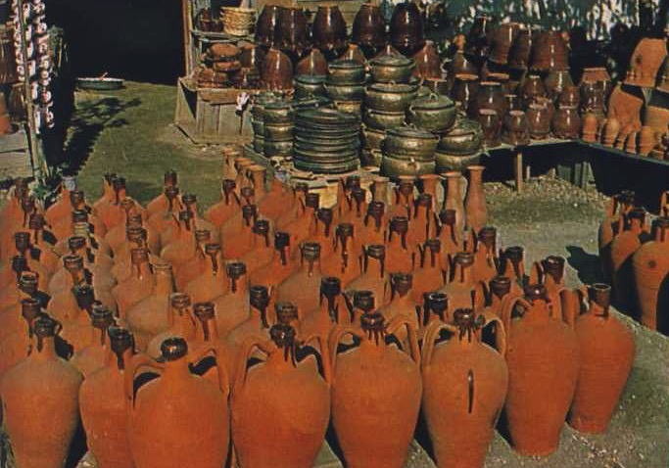
ثياتيرا
355
اشتهرت ثياتيرا بأصباغها الأرجوانية ونقابات الدباغين والصباغين وعمال الصوف والكتان. أدى ذلك إلى الإستخدام المكثف للأواني الفخارية والإحتفالات الوثنية.
مات الكثير من المسيحيين بدلاً من المساومة في احتفالات النقابات

Slide 25
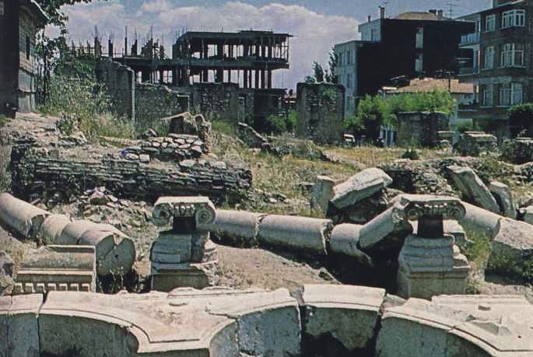
ثياتيرا
355
كان لدى ثياتيرا نقابات تجارية أكثر من أي مدينة أخرى وقد دعمت هذه النقابات الآلهة الوثنية لذلك واجه المسيحيون صعوبة في إعالة أنفسهم.

Slide 26
ثياتيرا (رؤ 2: 18-29)
355
برغامس
ثياتيرا
المسيح ابن الله الذي له عينان كلهيب نار ورجلاه مثل النحاس النقي
سميرنا
ساردس
أفسس
فيلادلفيا
لاودكية

Slide 27
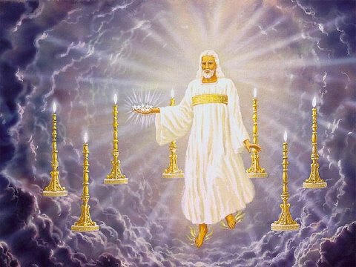
وصف المسيح
هذا يقوله ابن الله الذي له عينان كلهيب نار ورجلاه مثل النحاس النقي

Slide 28
كيف يرد يسوع على الفساد الأخلاقي بين المؤمنين؟

Slide 29
2. يمدح يسوع الخدمة للمسيح (2: 19)

Slide 30
ثياتيرا (رؤ 2: 18-29)
355
برغامس
ثياتيرا
المسيح ابن الله الذي له عينان كلهيب نار ورجلاه مثل النحاس النقي
الثناء
أعمالك ومحبتك وخدمتك وإيمانك وصبرك، وأن أعمالك الأخيرة أكثر من الأولى
سميرنا
ساردس
أفسس
فيلادلفيا
لاودكية

Slide 31
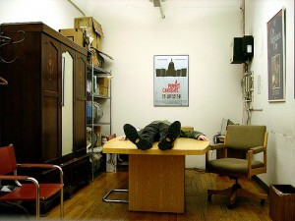
أنا عارف أعمالك ومحبتك وخدمتك وإيمانك وصبرك وأن أعمالك الأخيرة أكثر من الأولى. (2: 19)

Slide 32
من الذي يستحق المدح بيننا؟

Slide 33
مريم بيرنت

Slide 34
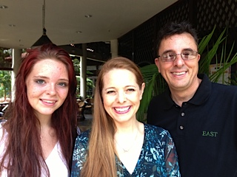
لويس، باربرا وكريستين وينكلر

Slide 35
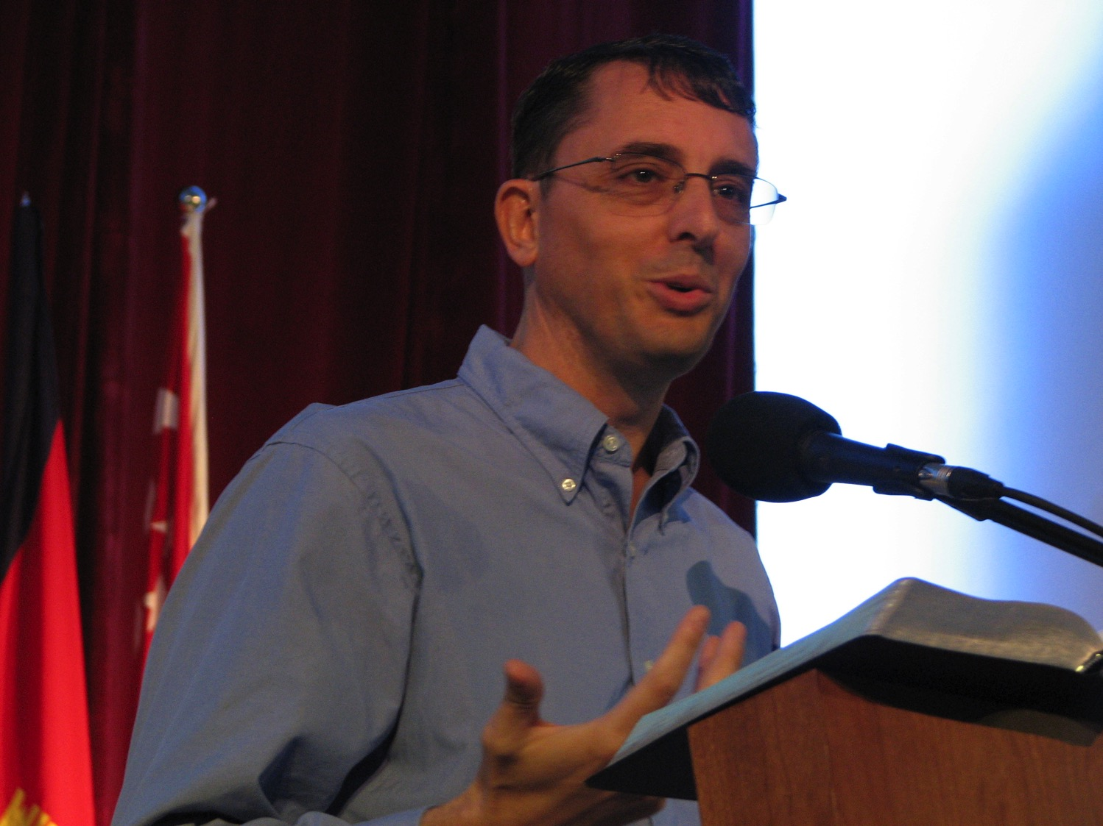
Lewis Winkler

Slide 36
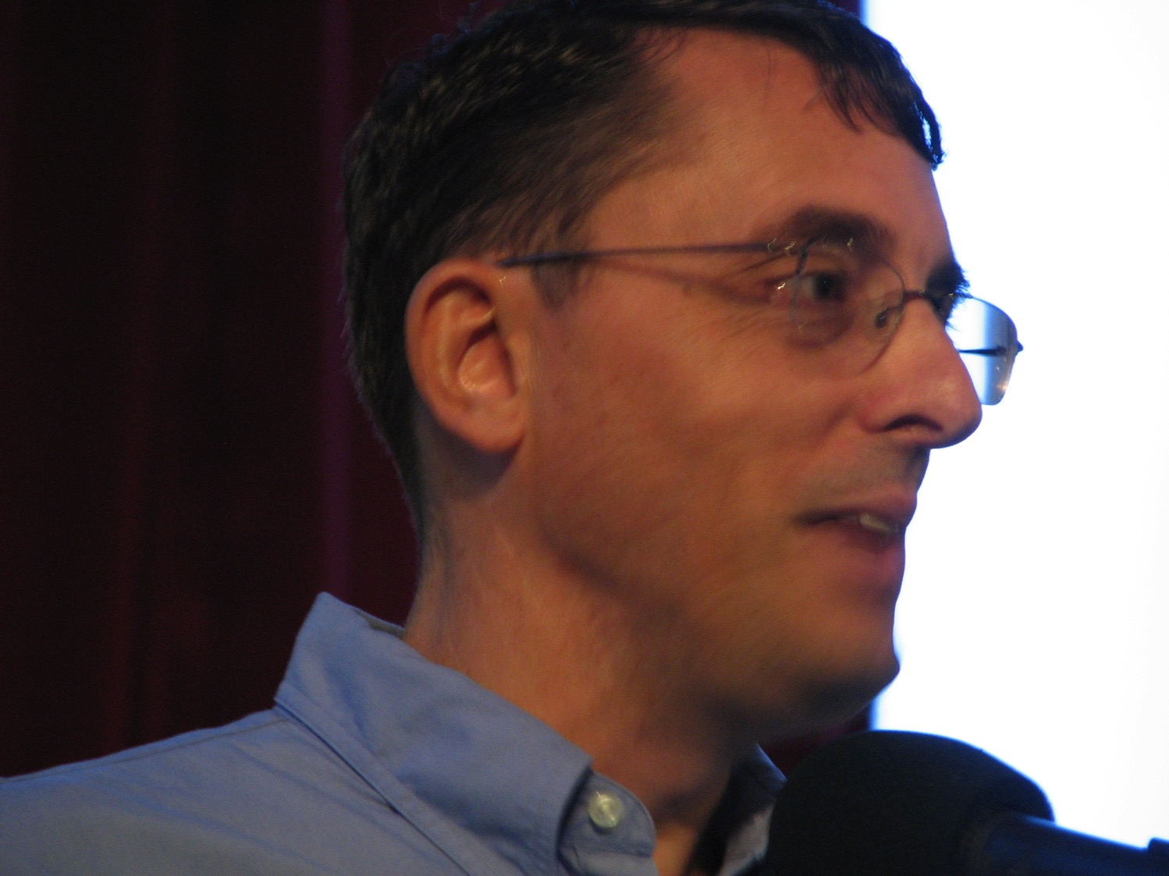
Lewis Winkler

Slide 37
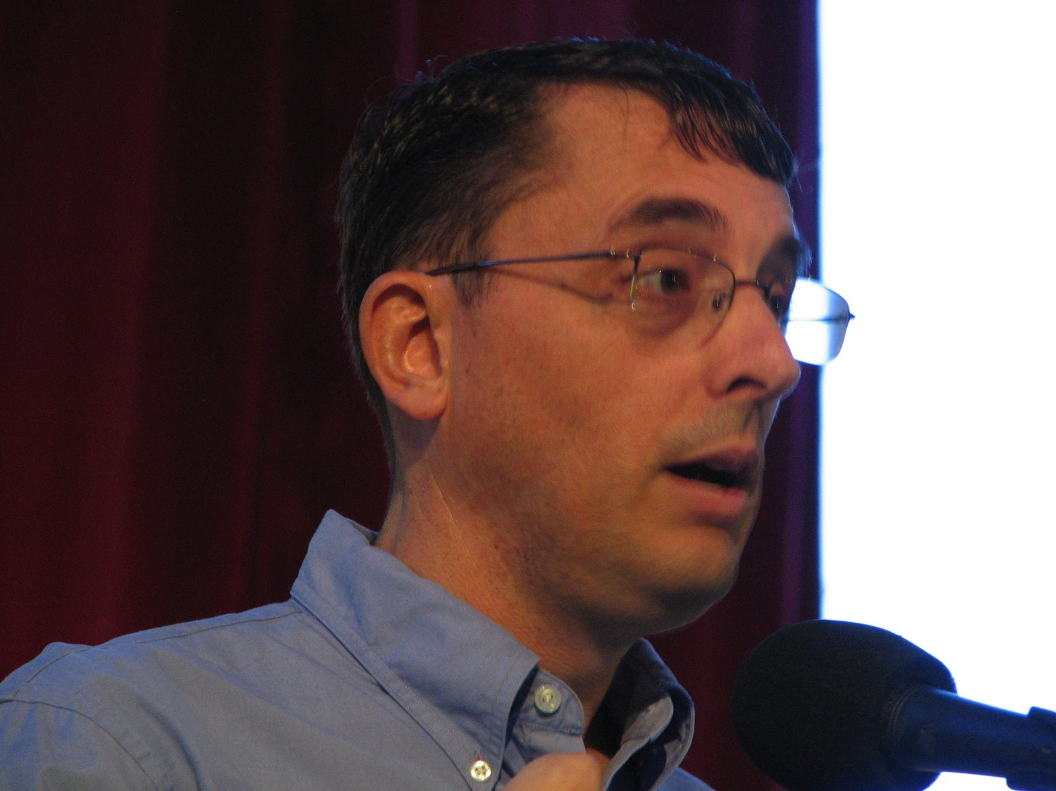
Lewis Winkler

Slide 38
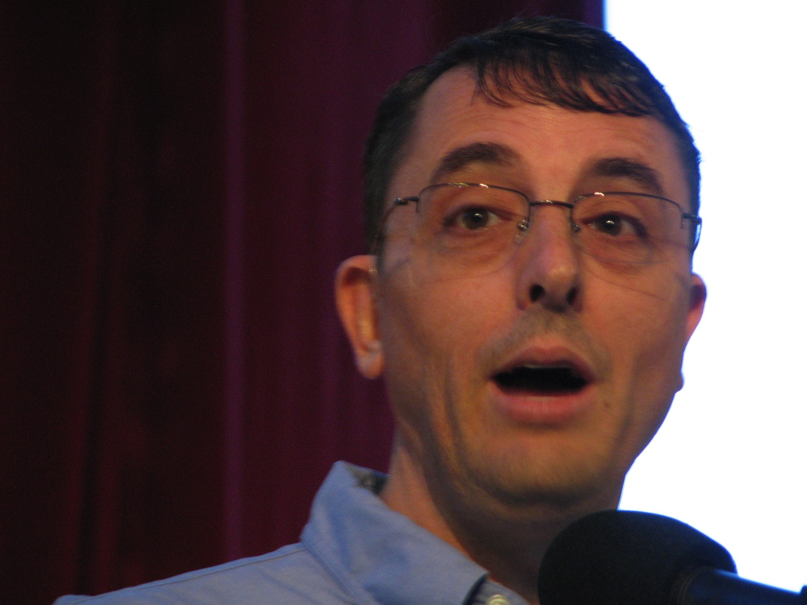
Lewis Winkler

Slide 39
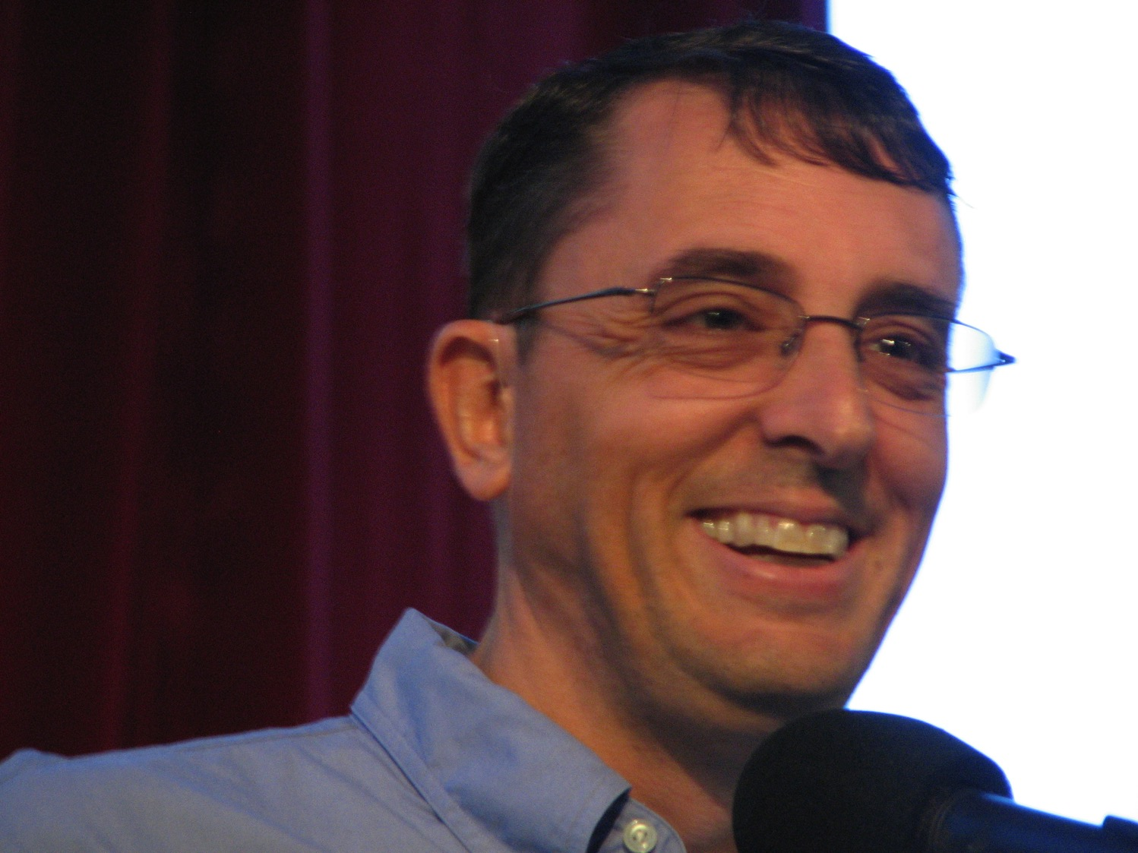
Lewis Winkler

Slide 40
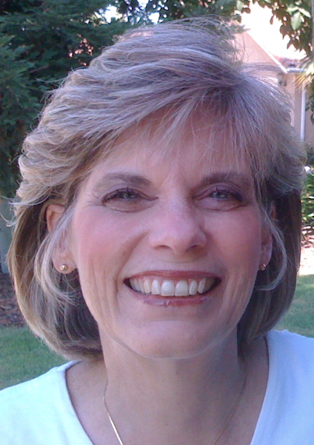
سوزان جريفيث

Slide 41
يسوع يعلم
ممتاز
جيد جداً
جيد
متوسط
ضعيف

Slide 42
كيف يرد يسوع على الفساد الأخلاقي بين المؤمنين؟

Slide 43
3. يميز يسوع بين المؤمنين الأمناء وغير الأمناء (2: 20-25)

Slide 44
ثياتيرا (رؤ 2: 18-29)
355
برغامس
ثياتيرا
المسيح ابن الله الذي له عينان كلهيب نار ورجلاه مثل النحاس النقي
الثناء
أعمالك ومحبتك وخدمتك وإيمانك وصبرك، وأن أعمالك الأخيرة أكثر من الأولى
التوبيخ
تسيب إيزابيل بوثنيتها وزناها
سميرنا
ساردس
أفسس
فيلادلفيا
لاودكية

Slide 45
رؤيا ٢ : ٢٠-٢١ لَكِنْ عِنْدِي عَلَيْكَ قَلِيلٌ: أَنَّكَ تُسَيِّبُ الْمَرْأَةَ إِيزَابَلَ الَّتِي تَقُولُ إِنَّهَا نَبِيَّةٌ، حَتَّى تُعَلِّمَ وَتُغْوِيَ عَبِيدِي أَنْ يَزْنُوا وَيَأْكُلُوا مَا ذُبِحَ لِلأَوْثَانِ. ٢١ وَأَعْطَيْتُهَا زَمَاناً لِكَيْ تَتُوبَ عَنْ زِنَاهَا وَلَمْ تَتُبْ.

Slide 46
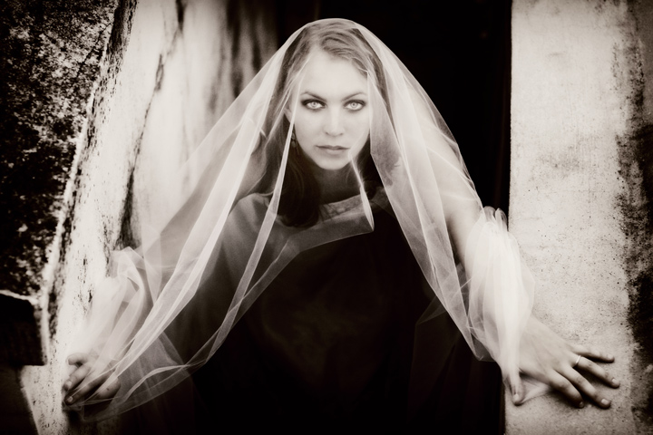
من هي إيزابيل؟

Slide 47
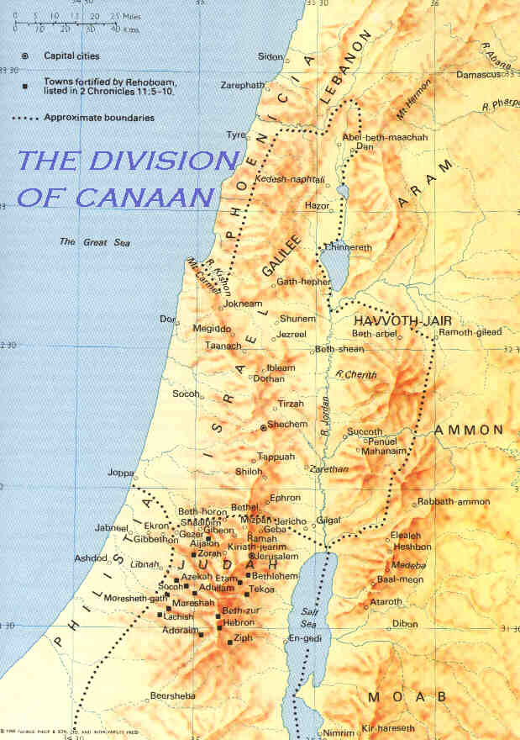
أحضر آخاب وإيزابيل عبادة البعل إلى إسرائيل (1 مل 16 : 29 – 34)
إحضار الوثنية
دان
بعل
نظم يربعام عبادة الأوثان في بيت إيل ودان
(1 مل 12 : 25 – 33)
بيت إيل
أورشليم
Notes:
OS-11-1Kings-182
OS-14-2Chron-150
NS-27-Rev2-slide 187

Slide 48
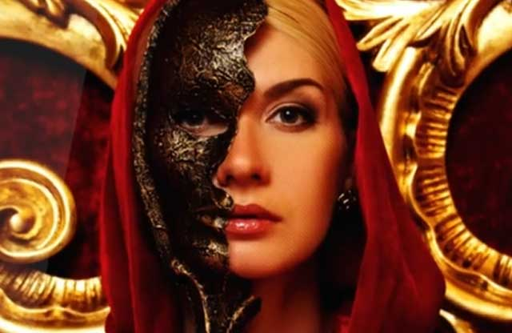
ما كان مقبولاً لدى ذلك المجتمع المحلي كان مكروهاً من قبل المسيح. وقد استمر خروجهم عن الأخلاق لبعض الوقت (ع ٢١). ربما سمعت الكنيسة في ثياتيرا أولاً بالإنجيل من ليديا التي آمنتت من خلال خدمة بولس (أع ١٦: 14-15) ومن المثير للاهتمام الآن أن امرأة تدعي أنها نبية كانت تؤثر على الكنيسة. ويشير اسمها إيزابل إلى أنها كانت تفسد كنيسة ثياتيرا مثلما أفسدت إيزابل زوجة أخآب إسرائيل (1 مل 16: 31-33) (والفورد، ب ك س)

Slide 49
ثياتيرا (رؤ 2: 18-29)
355
برغامس
ثياتيرا
التحذير
ها أنا ألقيها في فراش والذين يزنون معها في ضيقة عظيمة إن كانوا لا يتوبون عن أعمالهم. وأولادها أقتلهم بالموت فستعرف جميع الكنائس أني أنا هو الفاحص الكلى والقلوب وسأعطي كل واحد منكم بحسب أعماله.
التوبيخ
تسيب إيزابيل بوثنيتها وزناها
المسيح ابن الله الذي له عينان كلهيب نار ورجلاه مثل النحاس النقي
الثناء
أعمالك ومحبتك وخدمتك وإيمانك وصبرك، وأن أعمالك الأخيرة أكثر من الأولى
سميرنا
ساردس
أفسس
فيلادلفيا
لاودكية

Slide 50
فيروس نقص المناعة البشرية . الإيدز

Slide 51
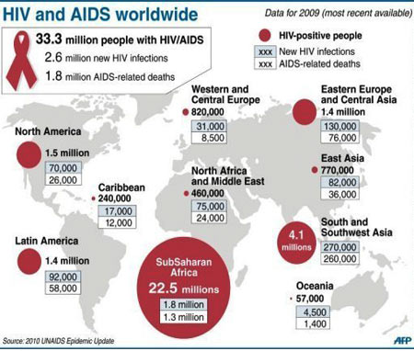
فيروس نقص المناعة البشرية والإيدز في جميع أنحاء العالم
جنوب وجنوب شرق آسيا

Slide 52
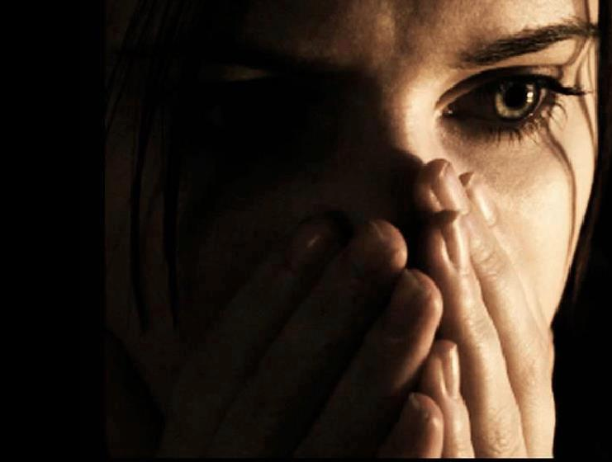
رؤيا ٢ : ٢ أَنَا عَارِفٌ أَعْمَالَكَ وَتَعَبَكَ وَصَبْرَكَ، وَأَنَّكَ لاَ تَقْدِرُ أَنْ تَحْتَمِلَ الأَشْرَارَ، وَقَدْ جَرَّبْتَ الْقَائِلِينَ إِنَّهُمْ رُسُلٌ وَلَيْسُوا رُسُلاً، فَوَجَدْتَهُمْ كَاذِبِينَ.

Slide 53
ثياتيرا (رؤ 2: 18-29)
355
برغامس
ثياتيرا
الحث
تُب
تمسك بما عندك
التحذير
ها أنا ألقيها في فراش والذين يزنون معها في ضيقة عظيمة إن كانوا لا يتوبون عن أعمالهم. وأولادها أقتلهم بالموت فستعرف جميع الكنائس أني أنا هو الفاحص الكلى والقلوب وسأعطي كل واحد منكم بحسب أعماله.
التوبيخ
تسيب إيزابيل بوثنيتها وزناها
المسيح ابن الله الذي له عينان كلهيب نار ورجلاه مثل النحاس النقي
الثناء
أعمالك ومحبتك وخدمتك وإيمانك وصبرك، وأن أعمالك الأخيرة أكثر من الأولى
سميرنا
ساردس
أفسس
فيلادلفيا
لاودكية

Slide 54
علاج مرض الإيدز

Slide 55
على المؤمنين الأمناء أن يثابروا (2: 24-25)
Notes:
"To all who have not learned the so-called "deep secrets of Satan," I do not burden you further; however, hold what you have until I come."
Does Jesus really just expect some of us simply to remain faithful to the truth we have been taught (24-25)?
Yes, he expects perseverance, since growth and blessing are his responsibility.
Since the church was so small, Jesus did not ask them to leave it but to remain until he purged it of false teachers.
We often think we need to do great things for Christ. Actually, it is HE who does the great things! He only asks us to remain faithful.
Obviously, those caught up in immorality were not faithful!

Slide 56
كيف يرد يسوع على الفساد الأخلاقي بين المؤمنين؟

Slide 57
4. يكافئ يسوع الأمانة (2: 26-29)

Slide 58
ثياتيرا (رؤ 2: 18-29)
355
التحذير
ها أنا ألقيها في فراش والذين يزنون معها في ضيقة عظيمة إن كانوا لا يتوبون عن أعمالهم. وأولادها أقتلهم بالموت فستعرف جميع الكنائس أني أنا هو الفاحص الكلى والقلوب وسأعطي كل واحد منكم بحسب أعماله.
برغامس
ثياتيرا
التوبيخ
تسيب إيزابيل بوثنيتها وزناها
الوعد
يكون لك سلطان على الأمم وعلى كوكب الصبح
المسيح ابن الله الذي له عينان كلهيب نار ورجلاه مثل النحاس النقي
الثناء
أعمالك ومحبتك وخدمتك وإيمانك وصبرك، وأن أعمالك الأخيرة أكثر من الأولى
سميرنا
ساردس
أفسس
فيلادلفيا
لاودكية

Slide 59
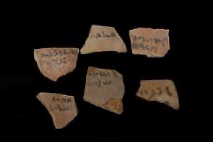
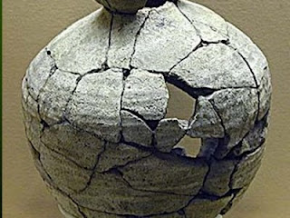
ثياتيرا
355
ومن يغلب ويحفظ أعمالي إلى النهاية فسأعطيه سلطاناً على الأمم فيرعاهم بقضيب من حديد كما تكسر آنية من خزف
رؤ 2: 26-27

Slide 60
الغالبون (رؤيا 2-3)
365
برغامس
ثياتيرا
من يغلب استخدمت مرة واحدة لكل من الكنائس السبعة بالإضافة إلى 21: 7 بمجموع 8 مرات في سفر الرؤيا
سميرنا
ساردس
أفسس
فيلادلفيا
لاودكية

Slide 61
الغالبون (رؤيا 2-3)
365
برغامس
ثياتيرا
من يغلب فسأعطيه أن يأكل من شجرة الحياة التي في وسط فردوس الله (2: 7)
سميرنا
ساردس
أفسس
فيلادلفيا
2: 7
لاودكية

Slide 62
الغالبون (رؤيا 2-3)
365
برغامس
ثياتيرا
من يغلب فلا يؤذيه الموت الثاني (2: 11)
سميرنا
ساردس
2: 11
أفسس
فيلادلفيا
2: 7
لاودكية

Slide 63
الغالبون (رؤيا 2-3)
365
برغامس
ثياتيرا
2: 17
من يغلب فسأعطيه أن يأكل من المن المخفى وأعطيه حصاة بيضاء وعلى الحصاة اسم جديد مكتوب لا يعرفه أحد غير الذي يأخذ (2: 17)
سميرنا
ساردس
2: 11
أفسس
فيلادلفيا
2: 7
لاودكية

Slide 64
الغالبون (رؤيا 2-3)
365
برغامس
ثياتيرا
2: 17
2: 26
ومن يغلب ويحفظ أعمالي إلى النهاية فسأعطيه سلطاناً على الأمم (2: 26)
سميرنا
ساردس
2: 11
أفسس
فيلادلفيا
2: 7
لاودكية

Slide 65
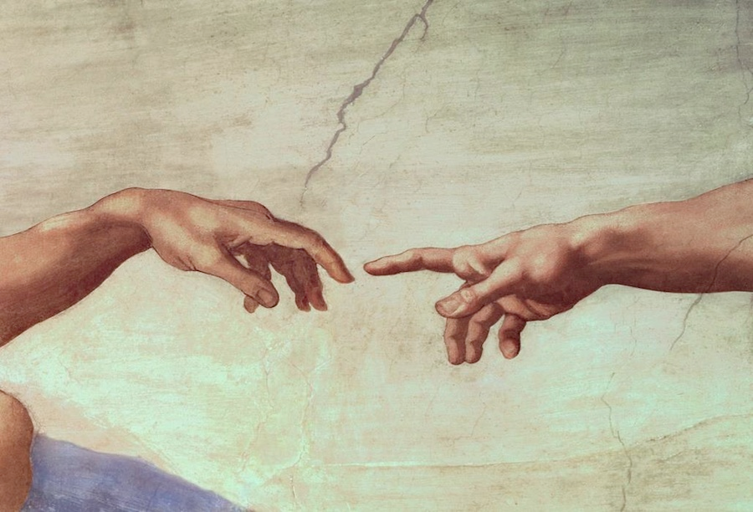
هل أنت مستعد لتملك على العالم ؟

Slide 66
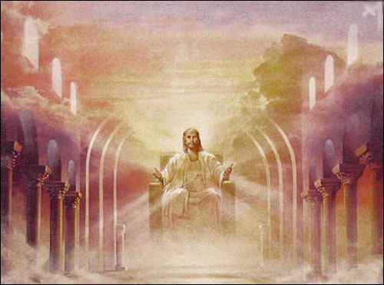
ملك المسيح
مز 2: 8-9 مقتبس في رؤ 2: 27

Slide 67
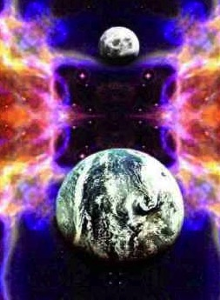
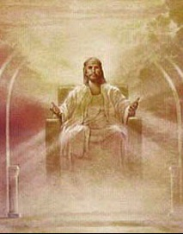
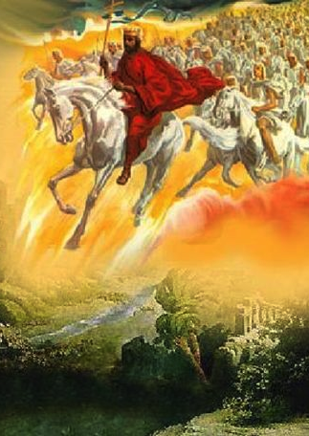
الفوائد المستقبلية (رؤ 19-22)
421
السماء
(رؤ 21-22)
الألفية
(رؤ 20)
المجيء
(رؤ 19)
Notes:
Believers will reign with Christ for 1000 years! It makes sense that this period is between Christ’s return in Rev 19 and the eternal state in Rev 21–22.
___________
FU-
OS-17-Esther-146
NS-27-Rev20-22-slide

Slide 68
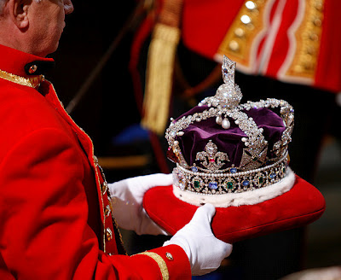
الحكم المستقبلي للملوك الخدام
جودي ديلو هو المؤلف الرئيسي لنظرة الشركاء
المصير النهائي
الحكم المستقبلي للملوك الخدام
جوزيف ديلو

Slide 69
رؤيا 20: 4
4 ورأيت عروشاً فجلسوا عليها وأعطوا حكماً ورأيت نفوس الذين قتلوا من أجل شهادة يسوع ومن أجل كلمة الله والذين لم يسجدوا للوحش ولا لصورته ولم يقبلوا السمة على جباههم وعلى أيديهم فعاشوا وملكوا مع المسيح ألف سنة

Slide 70
ألستم تعلمون أن القديسين سيدينون العالم (1 كو 6: 2أ)

Slide 71
إن كنا نصبر فسنملك أيضاً معه (2 تي 2: 12)

Slide 72
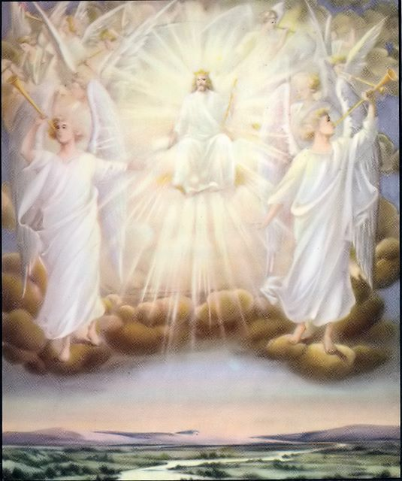
من يغلب فسأعطيه أن يجلس معي في عرشي كما غلبت أنا أيضاً وجلست مع ابي في عرشه (رؤ 3: 21)

Slide 73
كيف يرد يسوع على الفساد الأخلاقي بين المؤمنين؟

Slide 74
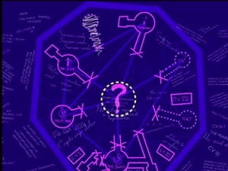
الخدمة ليست بديلاً عن الطهارة
الفكرة الرئيسية:
Notes:
الأنشطة لا يمكن أن تحل محل العشق.
الأعمال الجيدة لا يمكن أن تحل محل التقوى.
المثابرة لا يمكن أن تحل محل النقاء.

Slide 75
كيف يتجاوب يسوع مع الفساد الأخلاقي بين المؤمنين؟
يدين
يمدح
يميز
يكافئ

Slide 76
Porn-Again Christian

Slide 77
من أجل لا إباحية مرة ثانية:
1. فلتر صارم
2. المحاسبية

Slide 78
Title
دماغك عن الإباحية

Slide 79
Black

Slide 80
يسوع ينتصر!
موضوع
الرؤيا

Slide 81
احصل علي هذا العرض مجانا!
وعظ العهد الجديد • BibleStudyDownloads.org
Notes:
NP NT Preaching (np) Arabic

